Slide 1
網域賬號密碼修改/重置步驟 How to change and reset SMART OFFICE password on Web
Hướng dẫn đổi password Smart Office trên website

Slide 2
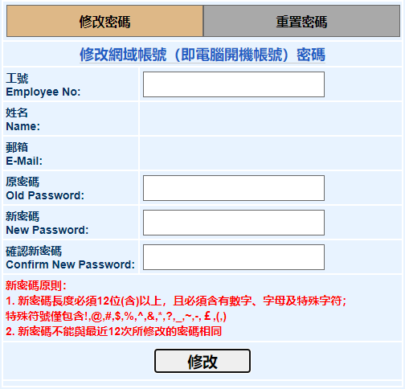
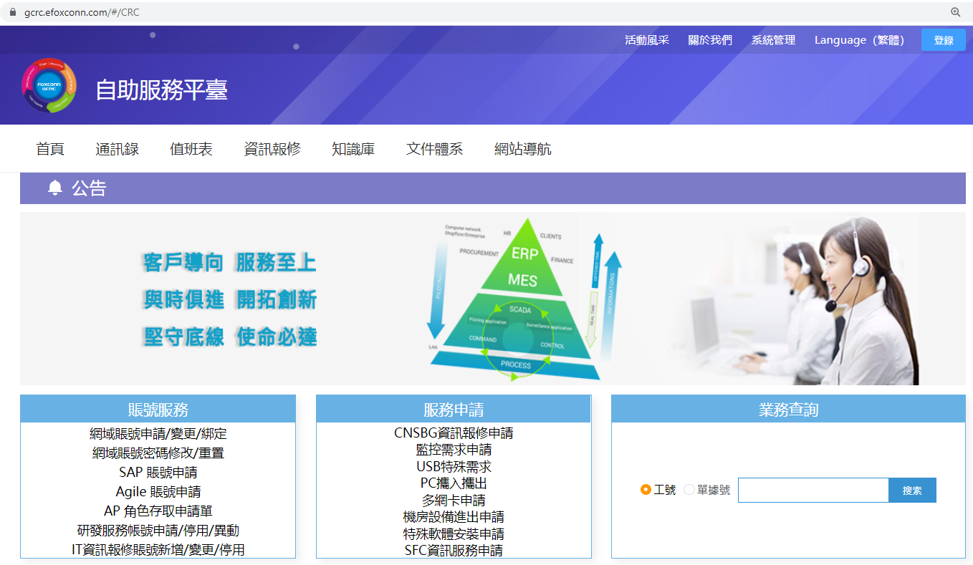
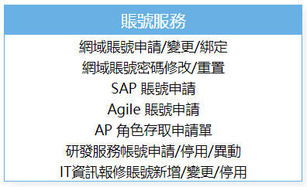
網域賬號密碼修改步驟
https://gcrc.efoxconn.com/#/CRC
1
3
2
4
Notes:
新密碼原則： 1. 新密碼長度必須12位(含)以上，且必須含有數字、字母及特殊字符； 特殊符號僅包含!,@,#,$,%,^,&,*,?,_,~,-,￡,(,) 2. 新密碼不能與最近12次所修改的密碼相同
注意：密碼有效期為30天，以避免密碼過期，請在密碼過期前更改密碼。

Slide 3
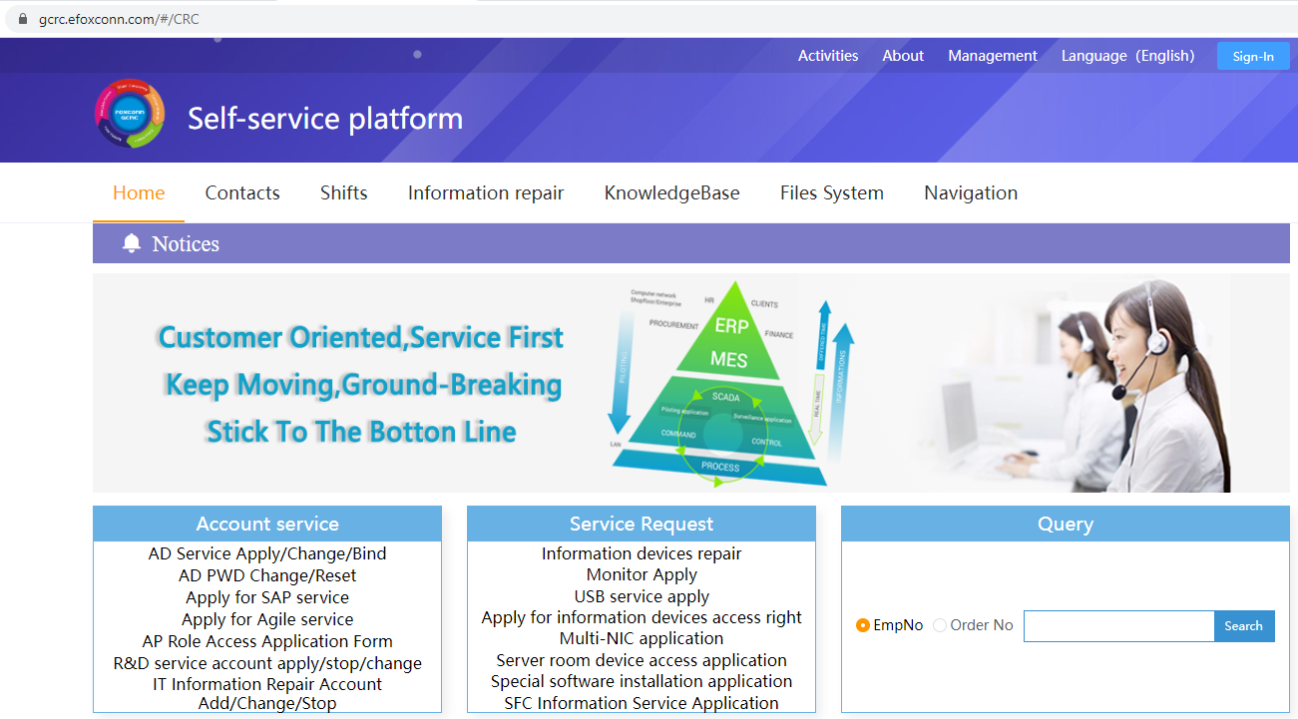
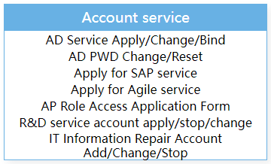
How to change SMART OFFICE password on Web
https://gcrc.efoxconn.com/#/CRC
3
1
2
4
Notes:
New password guidelines:
The length of the new password must be more than 12 characters (including) and must contain numbers, letters and special characters;
Special symbols include only !, @, #, $, %, ^, &, *, ?, _, ~, -, ￡, (,)
2. The new password must not be the same as the password changed in the last 12 times
Note: The password is valid for 30 days, to avoid the password being overdue, please change it before the password expires.
Nguyên tắc mật khẩu mới:
1. Độ dài của mật khẩu mới phải trên 12 ký tự (bao gồm cả) và phải chứa số, chữ cái và các ký tự đặc biệt;
Các ký hiệu đặc biệt chỉ bao gồm!, @, #, $,%, ^, &, *,?, _, ~, -, ￡, (,)
2. Mật khẩu mới không được giống với mật khẩu đã thay đổi trong 12 lần gần đây nhất
Lưu ý: Mật khẩu có giá trị trong 30 ngày, để tránh mật khẩu bị quá hạn, vui lòng đổi mật trước khi mật khẩu hết hạn.

Slide 4
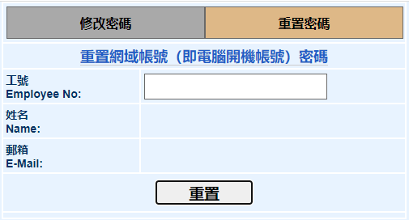
網域賬號密碼重置步驟
3
https://gcrc.efoxconn.com/#/CRC
1
4
2
5
Notes:
1：登錄GCRC系統：https://gcrc.efoxconn.com/#/CRC
2：點擊“網域賬號密碼修改/重置”“
3：點擊“重置密碼”
4：寫入您的工號
5：點擊“重置”
注意：在此部分，對於系統上沒有郵件的用戶，請在密碼過期前重新設置密碼；若賬號密碼已經過期，請郵件給IT部門說明需求，IT將協助重置密碼處理（有你主管的確認）。
請在郵件中註明您的姓名、卡號、部門、卡照片等信息以IT人員核對信息

Slide 5
How to reset SMART OFFICE password on Web
3
https://gcrc.efoxconn.com/#/CRC
1
4
2
5
Notes:
Step 1: Log in to the GCRC system: https://gcrc.efoxconn.com/#/CRC
Step 2: Click on “AD PWD Change/Reset”
Step 3: Click on “重置密码” Reset Password
Step 4: Fill your Employee No
Step 5: Click “重置” Reset
Note: In this section, for users who do not have mail on the system, please reset the password before the password expires; If it's over time to change the password, please send an email to IT with the consent of the owners so that IT can assist you in resetting your password. In the email, it is required to specify full name, card number, department, card photo... for IT staff to verify information
Bước 1: Đăng nhập hệ thống GCRC:
Bước 2: Nhấp vào dịch vụ thay đổi/ đặt lại mật khẩu.
Bước 3: Nhấp vào “Đặt lại mật khẩu”
Bước 4: Điền MÃ THẺ
Bước 5: Nhấp “Đặt lại”
Chú ý: Ở mục này, với những user không có mail trên hệ thống, vui lòng đặt lại mật khẩu trước khi mật khẩu hết hạn;
Nếu quá thời gian thay đổi mật khẩu thì người dùng vui lòng gửi mail cho IT, có sự đồng ý của các chủ quản để IT hỗ trợ đặt lại mật khẩu cho các bạn.
Trong mail yêu cầu ghi rõ họ tên, mã thẻ, bộ phận, ảnh chụp thẻ… để nhân viên IT xác thực thông tin.

Slide 6
IT聯絡方式 Phương thức liên lạc IT
樓棟 Tòa | 分機 Số máy bàn | 郵箱地址 Địa chỉ mail
JBD | 31343/30603/30604/30618/30623/31339 | cpe-vngz-helpdesk@mail.foxconn.com
MBD | 30738/31138/30745 | cpe-vngz-net-mbd@mail.foxconn.com
NSD | 31546/31539 | nsd-vn-it@mail.foxconn.com nsd-vn-helpdesk@mail.foxconn.com

